Slide 1
Ray Tracing
In One Weekend

Slide 2
目录
CONTENTS
1
光线追踪
2
Ray Tracing

Slide 3
1
光线追踪

Slide 4
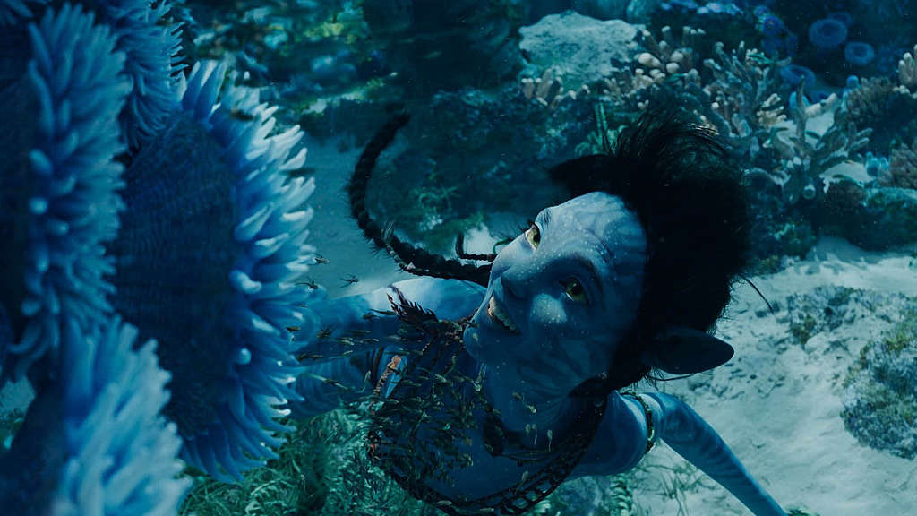
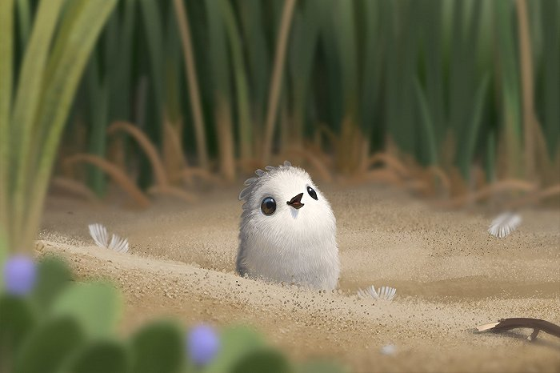
光线追踪
阿凡达2 水之道
鹬

Slide 5
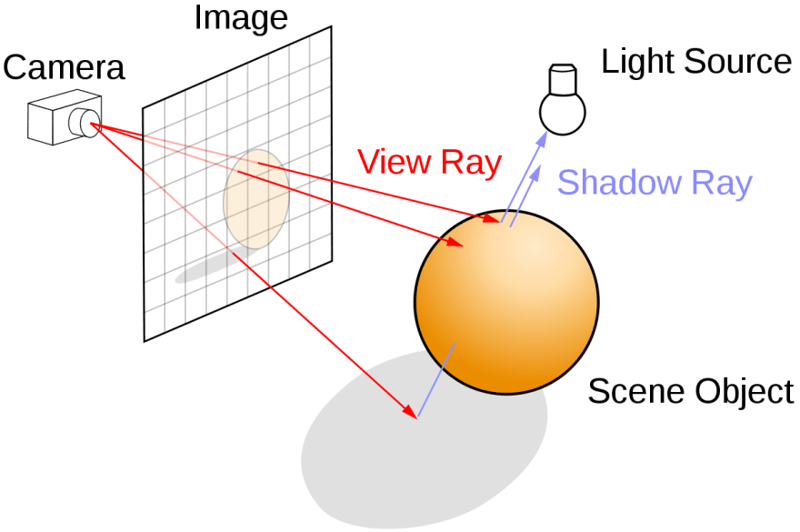
光线追踪
Ray Cast
基本思想
从视点向成像平面上的像素发射射线，找到与光线相交的最近物体的交点，
交点和光源连线是否对光源可见，判断该点是否在阴影里面，计算着色。

Slide 6
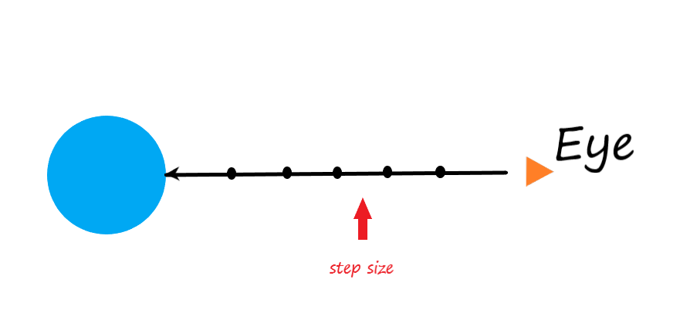
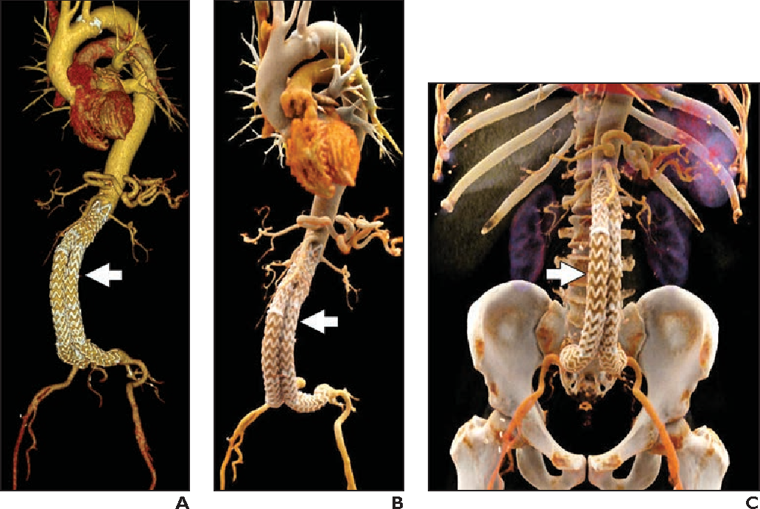
光线追踪
Ray Marching
基本思想
从视点向成像平面上的像素发射射线，光线在传播路径上进行步进，即一定步长前进。
获取当前位置密度，颜色，根据密度对颜色进行累积。

Slide 7
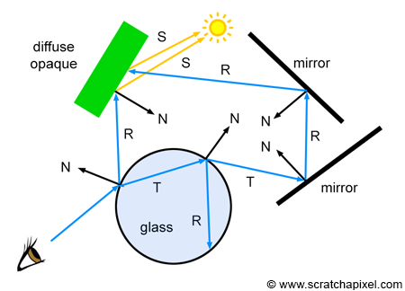
光线追踪
Ray Tracing
基本思想
从视点向成像平面上的像素发射射线，找到与光线相交的最近物体的交点，
如果该点处的表面是散射面，则计算光源直接照射该点产生的颜色；
如果该点处的表面是镜面或折射面，则继续向反射或折射方向跟踪另一条光线，如此递归下去，直到光线逃逸出场景或达到设定的最大递归深度。

Slide 8
光线追踪
Ray Tracing
伪代码
for each pixel of the screen
{
Final color = 0;
Ray = { starting poing,direction };
Repeat
{
for each object in the scene
{
determine closet ray object / intersection
}
if intersection exists
{
for each light in the scene
{
if the light is not in shadow of another object
{
add this light contribution to computed color;
}
}
}
Final color = Final color + computed color * previous refection factor;
reflection factor = reflection factor * surface refection property;
increment depth;
} until refection factor is 0 or maxmum depth is reached;
}

Slide 9
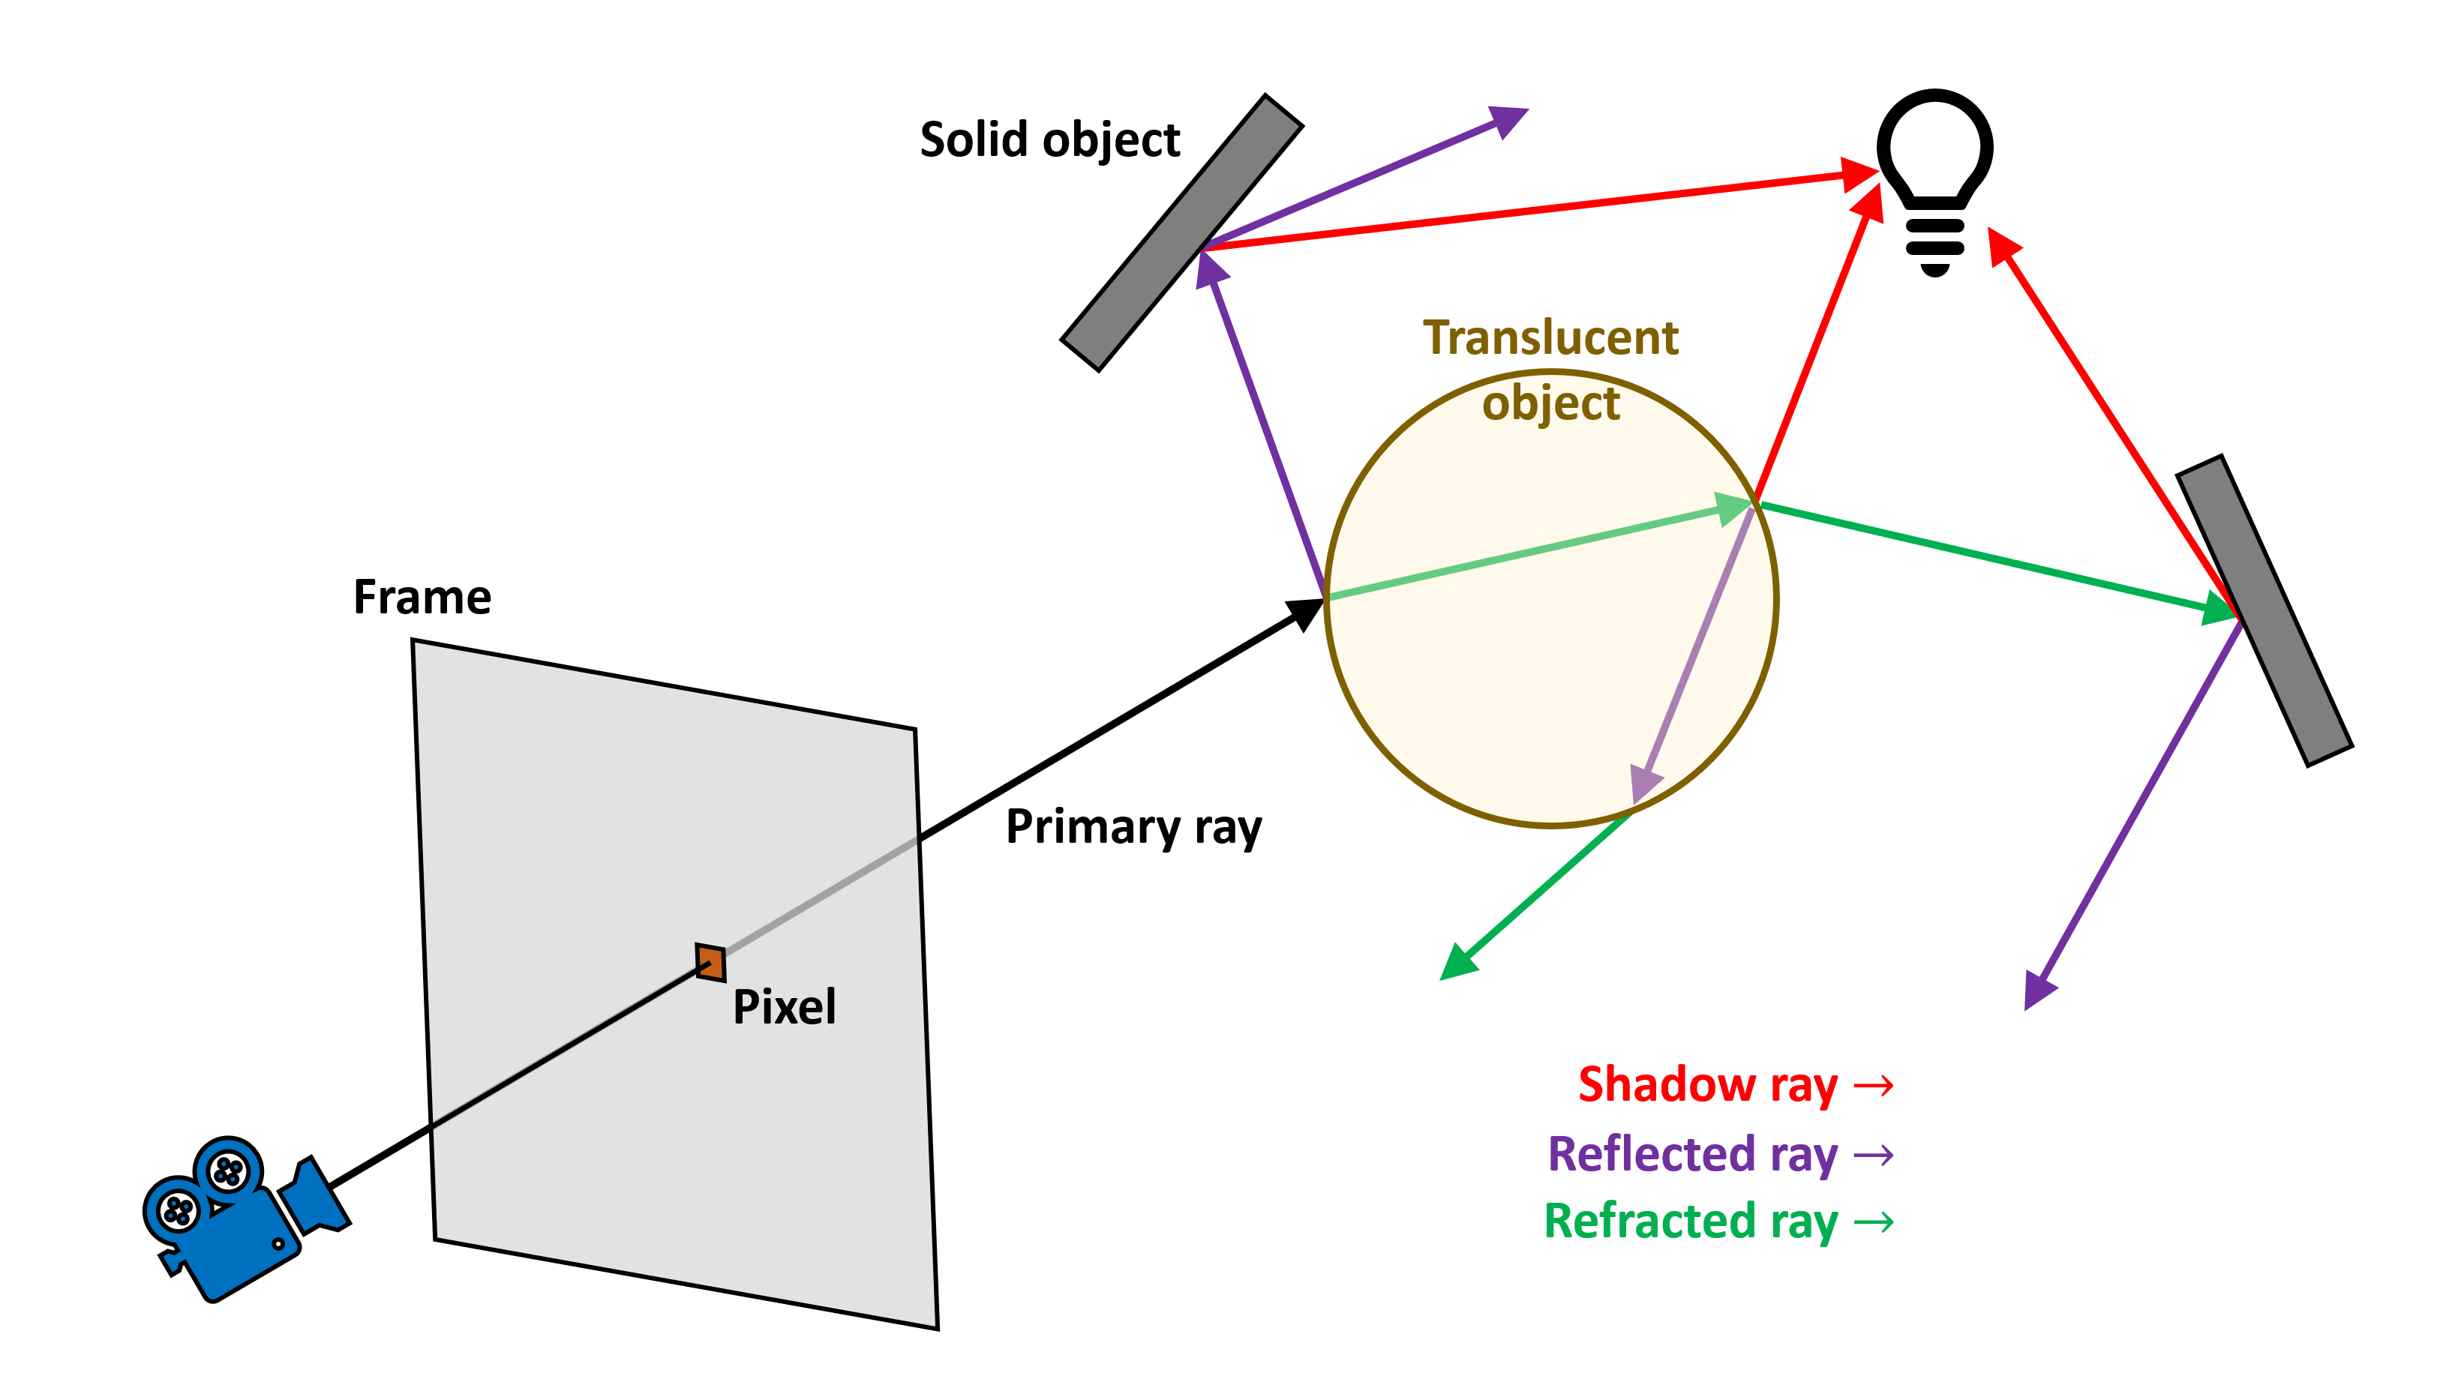
光线追踪
Path Tracing
基本思想
从视点发出一条光线，光线与物体表面相交时根据表面的材质属性继续采样一个方向，发出另一条光线，如此迭代，直到光线打到光源上(或逃逸出场景)，然后用蒙特卡洛的方法，计算出其贡献，作为像素的颜色值；

Slide 10
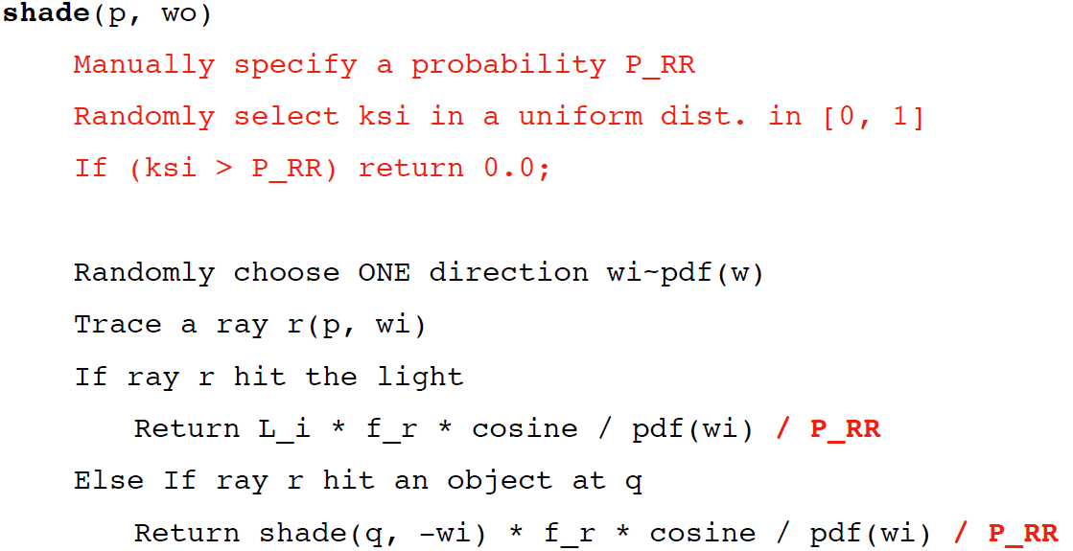
光线追踪
Path Tracing
伪代码

Slide 11
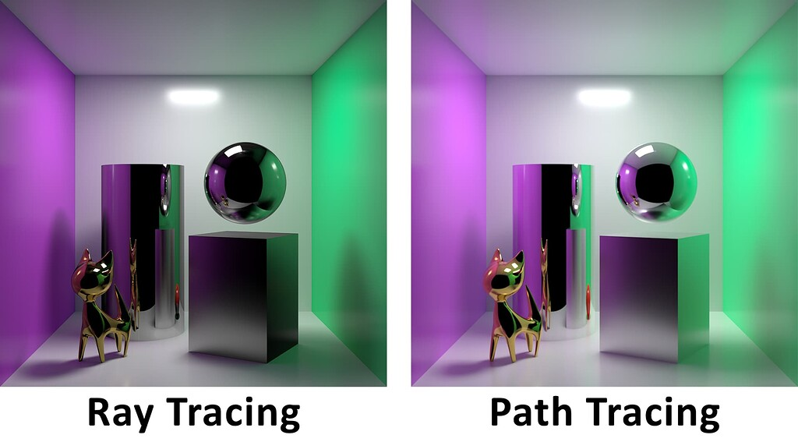
光线追踪
Ray Tracing VS Path Tracing

Slide 12
2
Ray Tracing

Slide 13
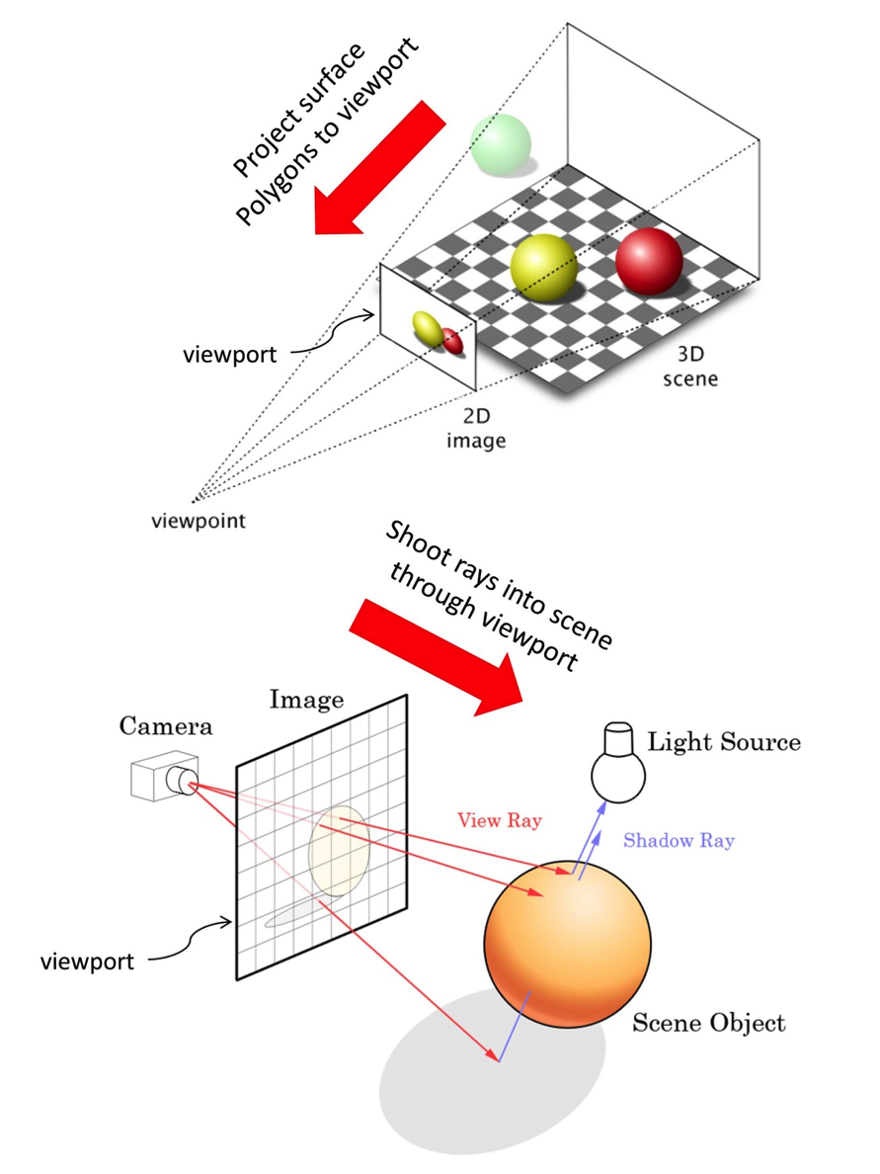
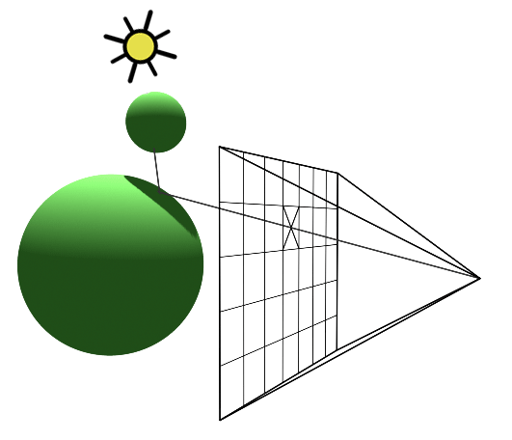
Ray Tracing
视点发射射线
光线定义
P(t)=origin + t * Direction
Direction初始化
-t
t
Origin
Direction
https://www.scratchapixel.com/lessons/3d-basic-rendering/ray-tracing-generating-camera-rays/generating-camera-rays.html

Slide 14
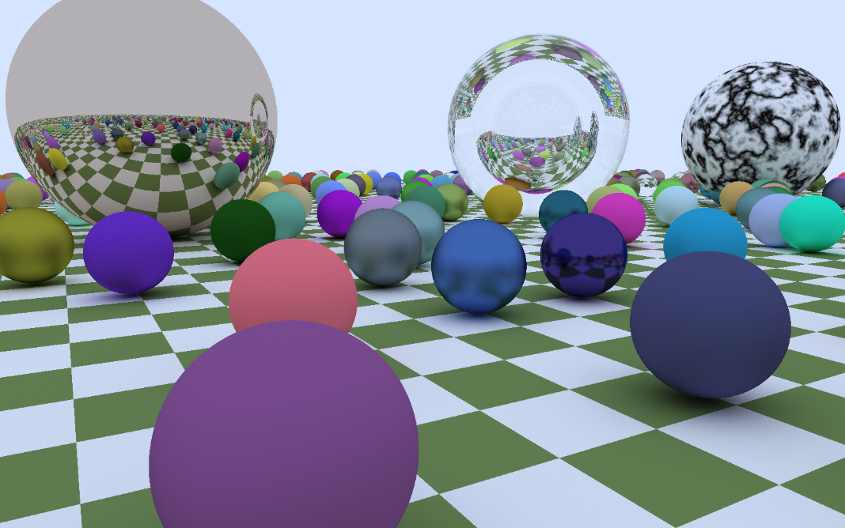
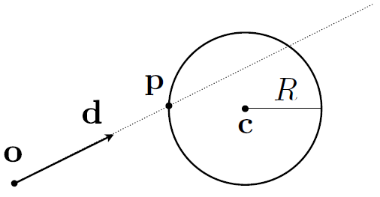
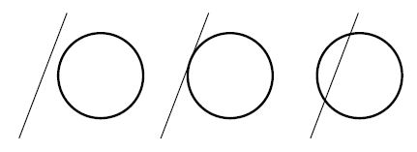
Ray Tracing
与物体求交

Slide 15
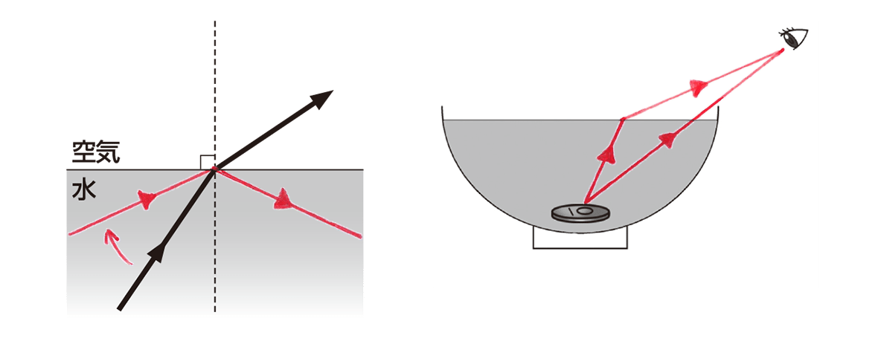
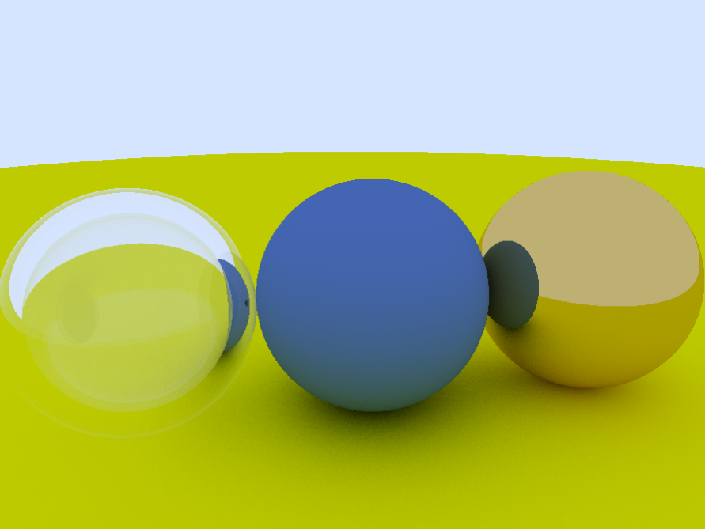
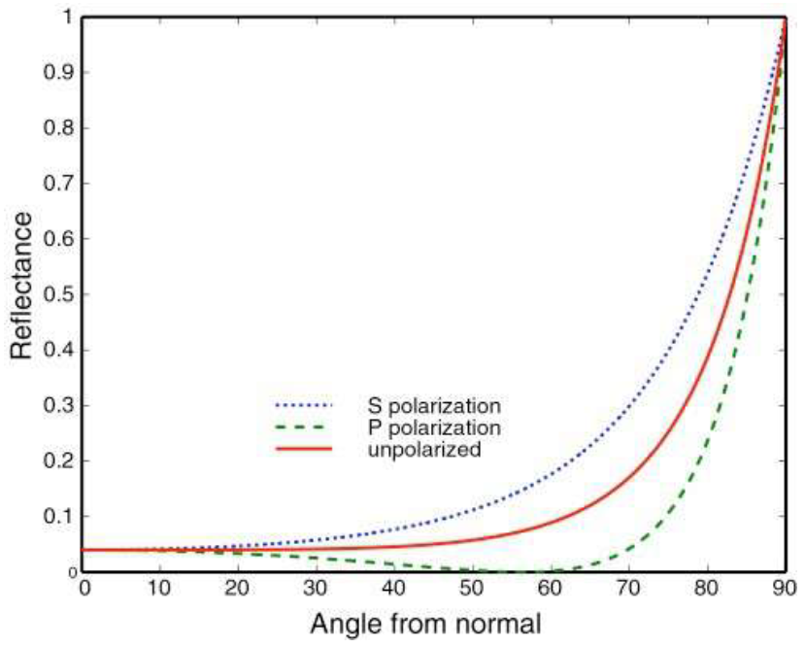
Ray Tracing
材质
电介质(Dielectric)
全反射
折射
菲涅尔

Slide 16
Ray Tracing
材质
电介质(Dielectric)
bool Dielectric::Scatter(const Ray& rayIn, const HitRecord& hitRecord, glm::dvec3& attenuation, Ray& rayOut) const
{
attenuation = glm::vec3(1.f);
rayOut.Step = rayIn.Step;
double fRatio = hitRecord.FrontFace ? (1.0 / m_fMetallic) : m_fMetallic;
auto unitDir = glm::normalize(rayIn.Direction);
auto fCosTheta = glm::min(glm::dot(-unitDir, hitRecord.WorldNormal), 1.0);
auto fSinTheta = sqrt(1.0 - fCosTheta * fCosTheta);
if (fSinTheta * fRatio > 1.0 || Reflectance(fCosTheta, fRatio) > Random::Float())
{
rayOut.Direction = glm::reflect(unitDir, hitRecord.WorldNormal);
}
else
{
rayOut.Direction = glm::refract(unitDir, hitRecord.WorldNormal, fRatio);
}
rayOut.Origin = hitRecord.WorldPosition;
return true;
}
float Dielectric::Reflectance(float fCosTheta, float fRatio) const
{
// Use Schlick's approximation for reflectance.
auto r0 = (1 - fRatio) / (1 + fRatio);
r0 = r0 * r0;
return r0 + (1 - r0) * pow((1 - fCosTheta), 5);
}

Slide 17
Ray Tracing
材质
漫反射(Lambertian)
bool Lambertian::Scatter(const Ray& rayIn, const HitRecord& hitRecord, glm::dvec3& attenuation, Ray& rayOut) const
{
if (m_spColorTexture != nullptr)
{
attenuation = m_spColorTexture->GetColor(hitRecord.WorldPosition, hitRecord.UV);
}
else
{
attenuation = m_vec3Albedo;
}
rayOut.Step = rayIn.Step;
rayOut.Origin = hitRecord.WorldPosition;
rayOut.Direction = hitRecord.WorldNormal + Random::UnitSphere();
return true;
}

Slide 18
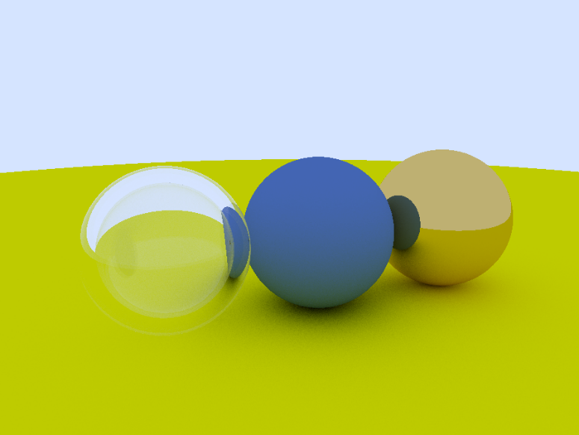
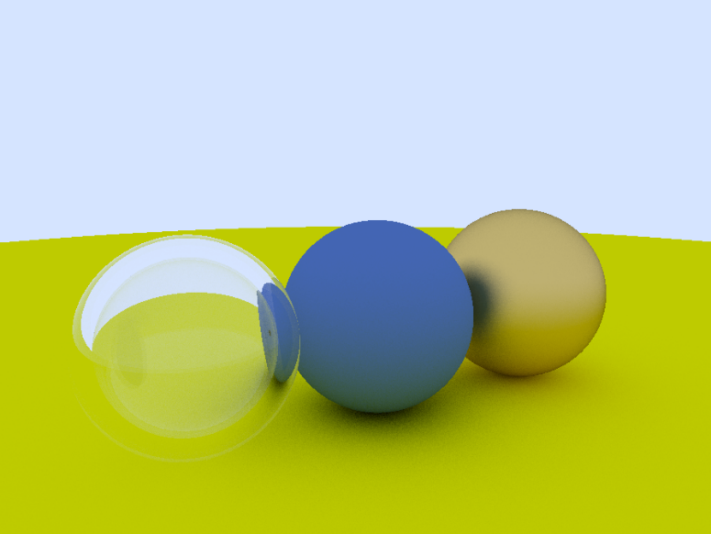
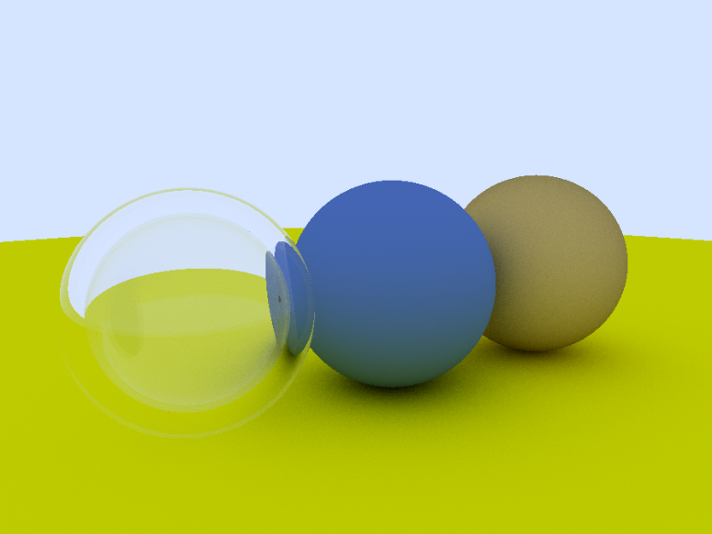
Ray Tracing
材质
金属(Metal)
bool Metal::Scatter(const Ray& rayIn, const HitRecord& hitRecord, glm::dvec3& attenuation, Ray& rayOut) const
{
attenuation = m_vec3Albedo;
rayOut.Step = rayIn.Step;
rayOut.Origin = hitRecord.WorldPosition;
rayOut.Direction = glm::reflect(rayIn.Direction, hitRecord.WorldNormal + m_fRoughness * Random::UnitSphere()) ;
return glm::dot(rayOut.Direction, hitRecord.WorldNormal) > 0;
}
roughness = 0.0
roughness = 0.3
roughness = 1.0

Slide 19
谢谢大家
THANK YOU FOR WATCHING

